Slide 1
Розвиток емоційного інтелекту як складова профілактики насилля у дитячому та молодіжному середовищі
Колісник Людмила,
практичний психолог Сумського державного університету,
кандидат психологічних наук,
фахівець з кататимно-імагінативної психотерапії.

Slide 2
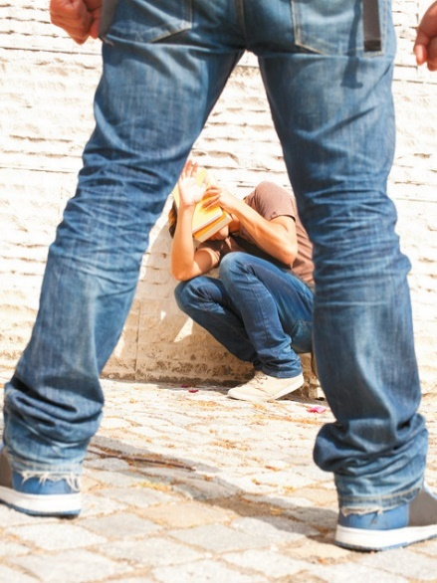
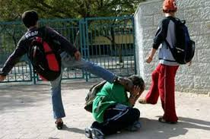
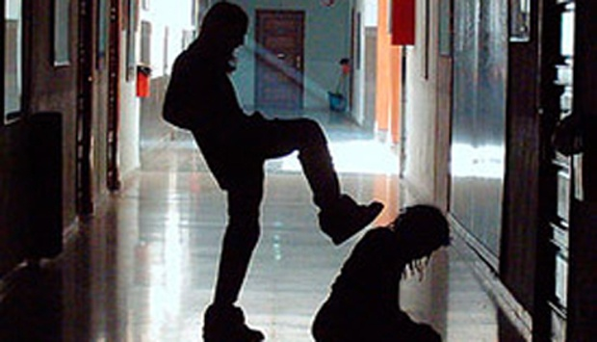
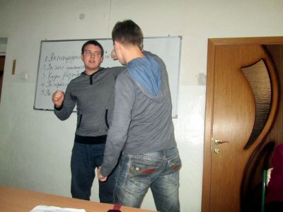
Насилля у шкільному середовищі

Slide 3
Умови для успішності дій у напрямку розв'язання проблеми насилля
системність роботи
одночасне отримання допомоги, уваги та підтримки не лише учнями, а й всім педагогічним колективом
профілактика

Slide 4
Віктимна поведінка - нездатність уникнути небезпеки там, де це об’єктивно можна було зробити
Жертва
Агресор

Slide 5
Характеристика віктимної особистості
низька стресостійкість;
відсутність внутрішньої гармонії;
нездатність будувати та підтримувати стосунки;
деструктивна позиція при вирішенні конфліктів;
брак навичок переконання та впливу на інших;
брак здатності ефективно працювати у команді та керувати нею;
залежність від чужої похвали;
нездатність протистояти маніпуляціям тощо.

Slide 6
Емоційний інтелект -
здатність людини ідентифікувати та розуміти як власні емоції, так і емоції оточуючих, використовувати емоції для підвищення ефективності мислення й діяльності; свідомо керувати емоціями.

Slide 7
Емоційний інтелект
забезпечує можливість будувати міжособистісні стосунки на основі розуміння як власних емоцій і почуттів, так й оточуючих людей;
допомагає осмислити міжособистісні взаємини на основі розуміння емоцій та почуттів суб’єктів взаємодії;
допомагає вибудовувати лінію поведінки в потрібному річищі, що, в свою чергу, призводить до максимально комфортного співіснування в соціумі та допомагає домагатися поставлених цілей;
забезпечує гармонійну інтеграцію в систему людських стосунків

Slide 8
У разі низького емоційного інтелекту
нездатність правильно розуміти як власні емоції, так і інших людей
неможливість побудувати конструктивні стосунки з оточуючими
девіації поведінки, однією з яких є схильність особистості до віктимної поведінки, прояву насилля тощо.

Slide 9
Високий рівень
емоційного інтелекту
Віктимна поведінка
дає можливість самостійно визначати цілі власної життєдіяльності та активно їх здійснювати;
допомагає регулювати свій настрій;
це здатність бачити, розуміти та керувати власними емоціями, емоціями інших людей та навіть цілих груп осіб.
виявляється в установці на власну безпорадність;
передбачає підвищене почуття тривожності та хворобливе ставлення до критики;
зумовлює труднощі при подоланні тиску оточуючих, переживанні власних емоцій та не може брати на себе відповідальність за почуття та стани іншої людини.

Slide 10
Впровадження програм з розвитку емоційного інтелекту в школах підтверджує, що розвинений емоційний інтелект допомагає попереджувати проблемну поведінку та забезпечувати просоціальну поведінку юнаків та юнок, зменшує насилля у групі однолітків та інші види неадаптивної поведінки, такі, як вживання наркотиків та залякування однолітків.

Slide 11
Консорціум У.Т. Гранта, США
Дієві компоненти профілактичних програм
Вміння впоратися з емоціями:
Ідентифікація і вербалізація переживань
Вираження переживань
Оцінка сили переживань
Керування переживаннями
Відстрочення задоволення
Контролювання спонукань
Ослаблення стресу
З'ясування різниці між переживаннями та поведінкою
Когнітивні здібності
Ведення внутрішнього діалогу
Зчитування та тлумачення соціальної інформації
Кроки у напрямку вирішення проблем та прийняття рішень
Розуміння точок зору інших
Розуміння правил поведінки
Позитивне ставлення до життя
Самоусвідомлення, реалістичні очікування щодо себе
Поведінкові навички:
Невербальні
Вербальні: чітке формулювання вимог, дієве реагування на критику, супротив негативному впливові, вміння вислухати інших, допомогти їм, участь у «позитивних» групах.

Slide 12
Результати впровадження програми розвитку дитини. Е.Шепс, Каліфорнія
Більша відповідальність
Більша впевненість у собі
Більша просоціальність та готовність допомогти
Краще розуміння інших
Більша тактовність та турботливість
Більш просоціальні стратегії вирішення міжособистісних проблем
Більша гармонійність
Більша демократичність
Більше вміння вирішувати конфлікти

Slide 13
Результати впровадження програми САСМ. М.Грінберг, Вашингтон
Покращення соціальних когнітивних навичок
Покращення емоційного стану, усвідомлення та розуміння,
Кращий самоконтроль
Більш вдале планування при вирішенні когнітивних задач
Діти більше думають, перш ніж діють
Більш успішне розв'язання конфліктів
Більш позитивна атмосфера у класі

Slide 14
Результати впровадження проекту соціального розвитку Дж.Д.Хокінс, Сіетл, США
Більш позитивна прив'язаність до сім'ї та школи
Хлопчики менш агресивні, дівчата менш схильні до самоприниження
Менша кількість тимчасових виключень та виключень учнів з низькою успішністю
Менше випадків залучення до вживання наркотиків
Менше правопорушень
Більш високі результати по стандартизованим тестам досягнень

Slide 15
Результати впровадження програми творчого підходу до вирішення конфліктів
Менше хуліганських дій у класі
Менше словесних образ у класі
Атмосфера, де проявляється більша турбота
Більша готовність до співпраці
Більша емпатія
Кращі навички спілкування

Slide 16
Дякую за увагу!!!

